Slide 1
CEFET/RJ Bacharelado em Ciência da Computação GCC1734 - Inteligência Artificial
Eduardo Bezerra (CEFET/RJ)
ebezerra@cefet-rj.br

Slide 2
Créditos
Essa apresentação é material traduzido e/ou adaptado pelo prof. Eduardo Bezerra (ebezerra@cefet-rj.br), e utiliza material cuja autoria é dos professores a seguir:
Dan Klein e Pieter Abbeel, UC Berkeley.
O material original é usado no curso CS 188 (Introduction to Artificial Intelligence).
https://www.cs.berkeley.edu/~russell/classes/cs188/f14/

Slide 3
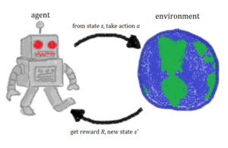
Aprendizado por Reforço I
Notes:
Fonte da figura: https://commons.wikimedia.org/wiki/File:Rl_agent.png

Slide 4
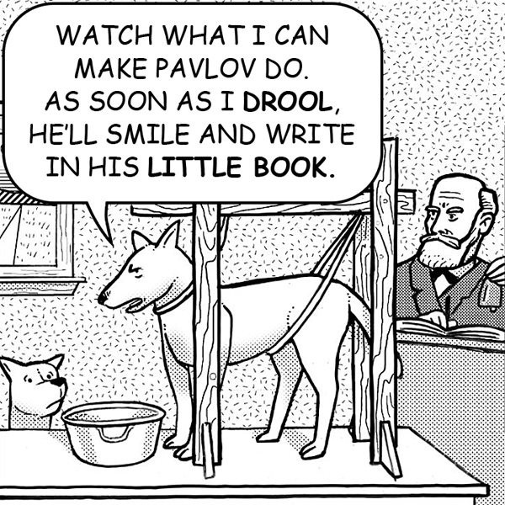
Aprendizado por Reforço (Reinforcement Learning)
Notes:
Reforço como um conceito teórico em psicologia pode ser rastreado até ao cientista russo Ivan P. Pavlov (1849-1936) , que estudou condicionamento e aprendizagem em animais no início de 1900. Pavlov desenvolveu os procedimentos gerais e terminologia para estudar o que agora é chamado de condicionamento clássico. Ao estudar as funções salivares de cães, Pavlov notou que eles começavam a salivar pouco antes de ele alimentá-los. Ele concluiu que a salivar em antecipação dos alimentos foi uma resposta aprendida. Para comprovar essa teoria, Pavlov conduziu uma experiência. Pouco antes de alimentar os cães, Pavlov tocava um sino. Depois de emparelhar a campainha e alimentos várias vezes, Pavlov apenas tocou a campainha. Ele descobriu que o som do sino era suficiente para fazer os cães salivarem. (Fonte: http://www.scienceclarified.com/Qu-Ro/Reinforcement-Positive-and-Negative.html#ixzz47tXn366L)
No contexto da IA, Aprendizado por Reforço (AR) é o problema enfrentado por um agente que deve aprender de que forma agir em um ambiente dinâmico por meio de interações de tentativa e erro.
AR está relacionado à seguinte questão: “Como um agente racional aprende a escolher ações apenas interagindo com o ambiente?”
Exemplos:
Criança adquirindo coordenação motora
Robô interagindo com um ambiente para atingir objetivo(s)

Slide 5
Aprendizado por Reforço (Reinforcement Learning)
Agente
Estado: s
Recompensa: r
Ações: a
Ambiente
Ideias básicas do Aprendizado por Reforço:
Agente recebe feedback na forma de recompensas pelas ações que toma
A utilidade é definida pela função de recompensa
Agente deve (aprender a) agir de tal forma a maximizar as recompensas esperadas
O aprendizado é baseado na observação de amostras dos resultados!
Notes:
Show robot-soccer learning to walk videos (UT Austin):
? Show snake robot:

Slide 6
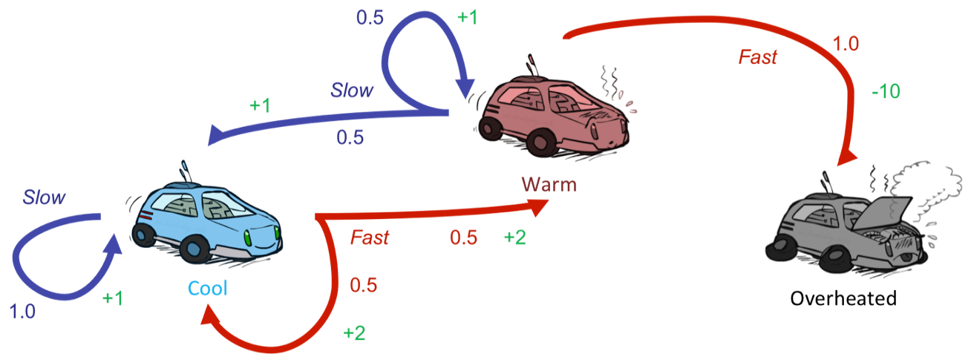
Aprendizado por Reforço
Ainda temos um PDM:
Um conjunto de estados s ∈ S
Um conjunto de ações (por estado) A
Um modelo T(s,a,s’)
Uma função de recompensa R(s,a,s’)
Ainda procuramos uma política π(s)
Complicador: não conhecemos nem T nem R.
i.e. não sabemos que estados são bons ou que ações geram que resultado.
O agente deve efetivamente experimentar ações e estados para aprender.
Notes:
Em AR, o problema ainda é formulado como um PDM. Ou seja, o agente ainda está tentando aprender uma política, que associa estados a ações. Entretanto, no AR as funções T e R não são conhecidas! O agente não tem outra alternativa senão tentar diversas ações e aprender (T e R) com os resultados delas.
No PDM da figura, o carro (agente) sabe que pode estar em um de três estados. Também sabe que pode tomar duas ações. O que o agente não sabe é qual é o efeito das suas ações. Esse agente deve gradativamente aprender o que cada ação produz (de forma não determinística) a partir de cada estado por meio de experimentos no ambiente.

Slide 7
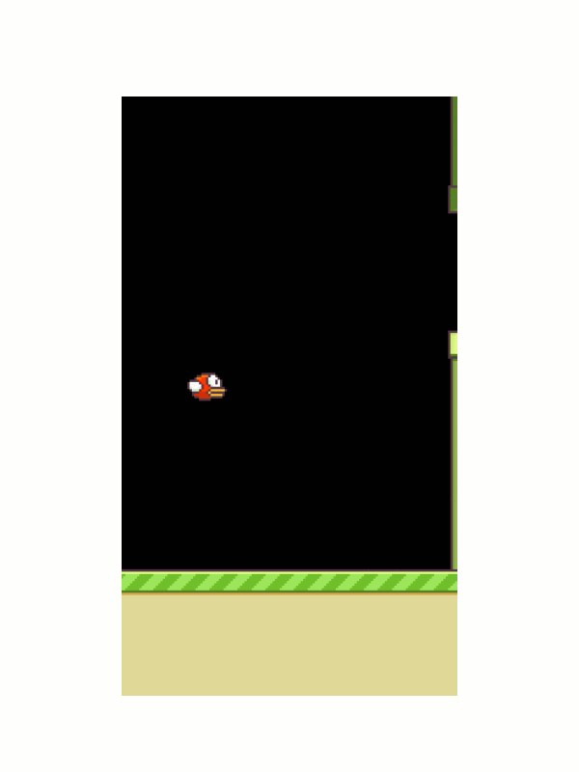
Flapping Bird
Ações
Para cada estado, duas ações possíveis: "Go up", "Do nothing"
Recompensas
A recompensa é baseada no parâmetro “Vida".
+1 se o Flappy Bird ainda está vivo
-1000 se o Flappy Bird morre
Notes:
https://yanpanlau.github.io/2016/07/10/FlappyBird-Keras.html

Slide 8
Crawler Bot
[Demo: Crawler Bot (L10D1)] [You, in Project 3]
Notes:
At times no reward accumulated at all, just sitting still

Slide 9
Crawler Bot

Slide 10
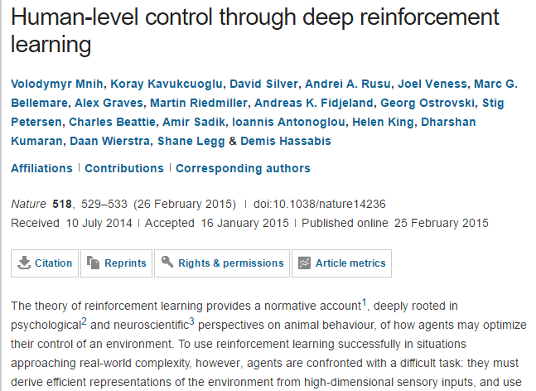
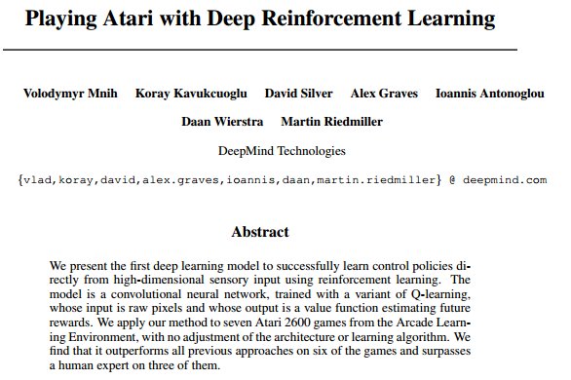
Atari
Notes:
Retirado da Wikipedia: “A recent application of Q-learning to deep learning, by Google DeepMind, titled "deep reinforcement learning" or "deep Q-networks", has been successful at playing some Atari 2600 games at expert human levels. Preliminary results were presented in 2014, with a paper published in February 2015 in Nature.“

Slide 11
Atari - Drop Out
Notes:
Fonte: https://www.youtube.com/watch?v=V1eYniJ0Rnk

Slide 12
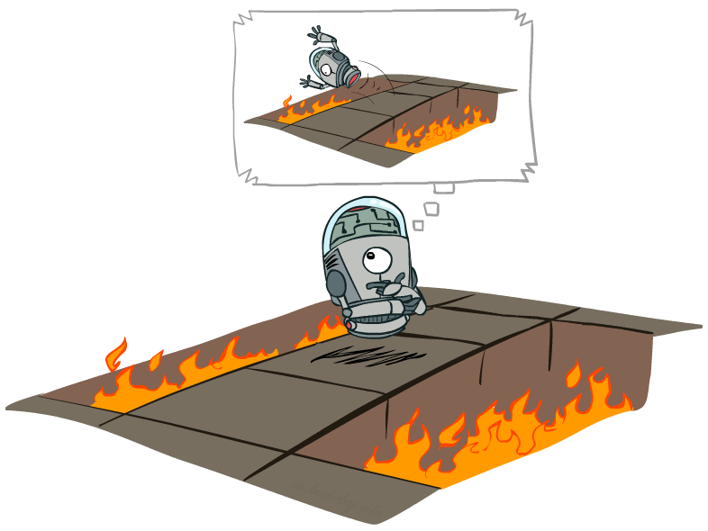
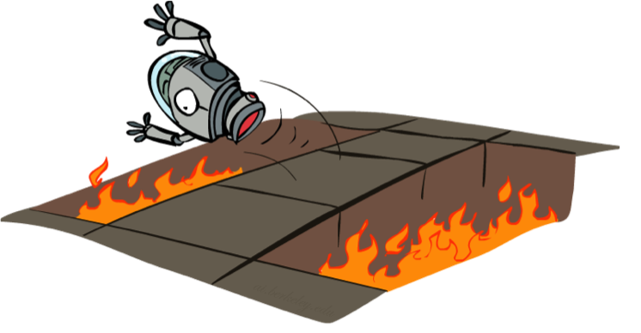
Aprendizado: Offline vs. Online
Aprendizado Offline → PDMs
Aprendizado Online → RL
Notes:
Aprendizado Offline: é o tipo de aprendizado que acontece no cenário clássico de PDMs (i.e. o que fizemos até a aula anterior). Nesse cenário, o agente sabe de antemão que cair no precipício é uma estratégia ruim, porque ele sabe que essa ação tem uma recompensa negativa. De fato, em um PDM clássico, a função R é dada ao agente.
Aprendizado Online: corresponde ao Aprendizado por Reforço. Nesse contexto, o agente tem que efetivamente cair no precipício para saber que esse é um resultado ruim. Ou seja, esse conhecimento (de quais ações são boas e quais são ruins) tem que ser aprendido por meio de experimentações!
No contexto de AR, surge a seguinte questão relevante: como um agente sabe de que forma deve agir, quando ele não sabe o que as ações produzem como resultado?

Slide 13
Aprendizado Baseado em Modelo (Model-Based Learning)
Notes:
Questão relevante: de que forma podemos definir um agente que toma decisões racionais, se não sabemos quais os efeitos das ações, ou que recompensas cada estado fornece?
Uma primeira tentativa para responder à questão acima é procurar reduzir o problema ao que tínhamos anteriormente, i.e., ao que podíamos aplicar expectimax ou Iteração de Valor. É justamente isso que é feito no “Aprendizado Baseado em Modelo” (ABM). No ABM, o agente inicialmente produz estimativas das funções T e R. Dessa forma, o problema do aprendizado é reduzido ao caso anterior em que tínhamos um PDM conhecido.
Como alcançar isso? Resposta: construímos um modelo aproximado do que as ações fazem e quais recompensas existem em cada estado, i.e., construímos primeiramente aproximações das funções R e T. A seguir, usamos essas aproximações para resolver o PDM (já que temos R e T). Essa abordagem é denominada “Aprendizado Baseado em Modelo”, na qual procuramos reduzir o problema de AR ao caso anterior de PDMs.

Slide 14
Aprendizado Baseado em Modelo
Ideia:
Aprender um modelo aproximado com base em experiências obtidas em episódios de treinamento;
Resolver o PDM resultante como se o modelo aprendido fosse o correto.
Passo 1: Aprender o modelo empírico do PDM
Contar resultados s’ para cada par (s, a)
Normalizar para obter uma estimativa
Descobrir cada quando experimentar (s, a, s’)
Passo 2: Resolver o PDM aprendido
Com o uso (por exemplo) do algoritmo Iteração de Valor.
Notes:
A abordagem de ABM é composta de dois passos.
No primeiro, determinamos estimativas para as funções T e R. Gerar essas estimativas corresponde a aprender um modelo aproximado com base em experiências obtidas em episódios de treinamento. Cada episódio de treinamento é composto por diversas triplas da forma (s, a, s’).
Para obter uma aproximação para T: “Contar resultados s’ para cada para (s, a)” → Essa é a principal ação do passo 1. Cada vez que o agente se encontra em um estado s e seleciona uma ação (vamos por enquanto ignorar de que forma o agente escolhe ações a tomar durante o aprendizado), ele é direcionado para outro estado s’. No decorrer do aprendizado, o agente conta os resultados obtidos ao tomar a ação a a partir do estado s. Isso produz uma estimativa da distribuição de probabilidades sobre os estados possíveis s’ a partir de s tomando a ação a. Mas isso corresponde a uma aproximação da função T, que antes do início do aprendizado era completamente desconhecida!
Para obter uma aproximação para R: cada vez que o agente toma a ação a no estado s, e aterrisa em s’, o ambiente responde com a recompensa R(s, a, s’). Dessa forma, o agente pode gradativamente completando sua estimativa para R.
No segundo passo, dado que temos aproximações de T e R, resolvemos o PDM correspondente. Se o modelo aproximado que o agente aprende for bom, então a política também será boa. O modelo aprendido no passo 1 provavelmente não é correto, mas é o que precisamos para executar algoritmos como Iteração de Valor, que fornecem os valores ótimos.
A aproximação para R é também obtida, posto que em cada estado que o agente “aterrisa”, ele recebe a recompensa correspondente.
Há vários questões em aberto até aqui:
Como saber que ações experimentar a partir de cada estado?
Como saber a quantidade de experimentos necessária para obter uma boa aproximação?
Essas questões (i.e., de que forma aprender um BOM modelo) serão abordadas na 2ª parte do material sobre Aprendizado por Reforço. Por agora, vamos analisar um rascunho de como isso pode ser feito, por meio do exemplo da próxima página.

Slide 15
Exemplo: Aprendizado Baseado em Modelo
Política de entrada π
Episódios observados (Treinamento)
Modelo Aprendido
Episódio 1
Episódio 2
T(s,a,s’).
T(B, east, C) = 1.00
T(C, east, D) = 0.75
T(C, east, A) = 0.25
…
R(s,a,s’).
R(B, east, C) = -1
R(C, east, D) = -1
R(D, exit, x) = +10
…
 | A
B | C | D
 | E
B, east, C, -1
C, east, D, -1
D, exit, x, +10
B, east, C, -1
C, east, D, -1
D, exit, x, +10
Episódio 3
Episódio 4
E, north, C, -1
C, east, D, -1
D, exit, x, +10
E, north, C, -1
C, east, A, -1
A, exit, x, -10
Considerar que γ = 1
Notes:
Suponha que seja fornecida para o agente a política da figura à esquerda (vamos ignorar por enquanto a questão relativa a saber de que forma agir; considere que o agente age de acordo com essa política, que lhe é fornecida). O agente irá seguir essa política, seja ela boa ou ruim.
Cada um dos episódios acima representa uma rodada de execução feita pelo agente. Por exemplo, no episódio 1, o agente toma a ação “east” (a partir do estado inicial B), o que o leva para o estado C. Depois seleciona “east” novamente, o que o leva ao estado D, que é o estado terminal.
Repare que as experiências que o agente obtém por meio desses episódios não correspondem a todas as possíveis combinações de triplas (s, a, s’). O que devemos fazer com esses episódios é tentar obter uma boa aproximação para a função T.
Por exemplo, com base nos 4 episódios apresentados, podemos estimar que, em 100% das vezes que o agente está em B e toma a ação east, isso resulta no estado C. Repare que acabamos de estimar um elemento da função de transição T, a saber, T(B, east, C) = 1,0.
De forma semelhante, é possível obter uma aproximação da função R.
O que fazemos com esses números, uma vez que os temos? Resposta: agora temos um PDM, já que T e R são conhecidas (ou pelo menos aproximações para elas)! Não é um PDM perfeito (posto que é baseado em um número finito de episódios), mas pelo menos sabemos como resolver esse problema: podemos aplicar os algoritmos IV ou IP. Essa é a ideia subjacente ao aprendizado baseado em modelo.
Observação: \hat{R} e \hat{T} denotam estimativas (i.e., aproximações) para as funções R e T, respectivamente.

Slide 16
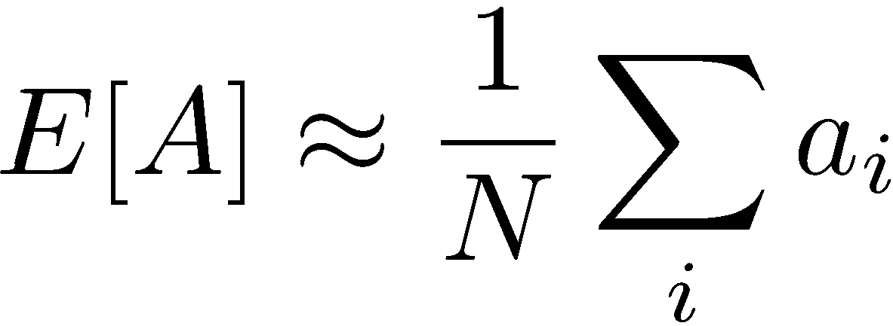
Exemplo: Idade Esperada
Objetivo: Computar a idade média dos alunos da EIC
P(A) conhecido
Se P(A) é desconhecido, devemos coletar amostras [a₁, a₂, … a_{N}]
P(A) desconhecido : “Baseado em Modelo”
P(A) desconhecido: “Livre de Modelo”
Por que funciona? Porque eventualmente o modelo certo é aprendido.
Por que funciona? Porque amostras aparecem em frequências consistentes.
Notes:
Vamos, por meio do exemplo desta página, refletir sobre o que exatamente é a aprendizagem baseada em modelo, e entender sua diferença relativamente a outra abordagem, a aprendizagem livre de modelo (discutida mais adiante).
Esse exemplo é uma tarefa de aprendizado muito simples: computar a idade média de alunos da EIC.
Nesse exemplo P(A) é a função de distribuições de probabilidades sobre os valores de idade, que fornece a proporção de pessoas para cada idade. Se P(A) é conhecido, estamos em um caso análogo ao de resolver um PDM em que todos os seus componentes (inclusive T e R) são fornecidos.
Se P(A) é desconhecido, devemos nos valer de amostras para produzir uma estimativa para essa distribuição. Por exemplo, podemos nos basear nas idades dos alunos da turma de “Inteligência Artificial” apenas. Ambas as abordagens de aprendizado (baseada em modelo e livre de modelo) usam amostras.
Abordagem de aprendizado baseada em modelo: usar as amostras para construir um modelo (aproximação) da medida que não se tem. Por que funciona? Resposta: conforme a quantidade de amostras aumenta, a distribuição empírica tende à distribuição real.
Abordagem de aprendizado livre de modelo: em vez de tentar reconstruir a distribuição de probabilidades, calcular a média simples das amostras diretamente. Porque funciona: valores de idade que são mais frequentes irão aparecer em mais amostras. Em geral, nessa, calculamos uma estimativa do modelo de transição e a seguir o utilizamos para resolver o PDM correspondente.
As duas abordagens são equivalentes. Entretanto, embora o ABM pareça mais simples (porque ele se reduz a um caso que já estudamos, i.e., resolver um PDM), os algoritmos para o caso ALM são em geral mais simples.
O exemplo dessa página fornece uma visão de alto nível das abordagens baseada e modelo e livre de modelo. Entretanto, nesse exemplo temos uma simplificação, porque não há estrutura. Em problemas de PDM, normalmente há estrutura, i.e., há interdependência entre valores dos estados.

Slide 17
Aprendizado Livre de Modelo (Model-Free Learning)
É possível calcular os valores dos estados diretamente, sem antes produzir aproximações para T e R.
Notes:
Aprendizado Livre de Modelo: nessa estratégia, não construímos modelo das funções T e R. Em vez disso, tomamos ações e, para cada ação, comparamos o seu resultado com o que achávamos que iria acontecer. Sempre que um resultado é melhor ou pior do que o esperado, ajustamos os valores para cima ou para baixo.
Sendo assim, no ALM, o que procuramos calcular são os valores dos estados diretamente, sem antes produzir aproximações para T e R.

Slide 18
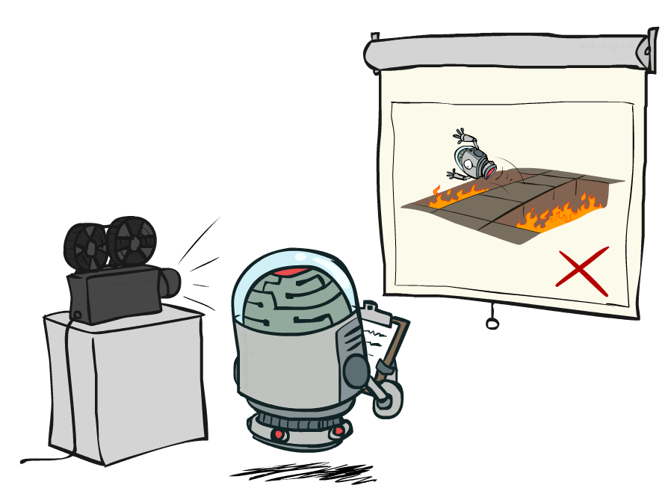
Aprendizado por Reforço Passivo (Passive Reinforcement Learning)
Notes:
Para começar, vamos estudar o caso passivo do ALM. Nesse caso, o agente não decide que ação tomar. Algum mecanismo externo escolhe a ação a tomar (i.e., é fornecida uma política como entrada). Tudo que o agente faz nesse caso é registrar os resultados obtidos em cada ação em cada episódio.
Ou seja, com base apenas na política fornecida, o agente deve determinar os valores V(s) de cada estado s.

Slide 19
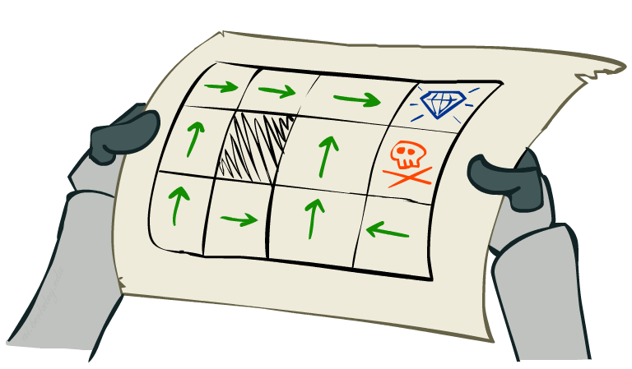
Aprendizado por Reforço Passivo (Passive Reinforcement Learning)
Utilizamos Avaliação de Política
Entrada: uma política fixa π(s)
T(s,a,s’) é desconhecida
R(s,a,s’) é desconhecida
Objetivo: aprender os valores dos estados
Neste caso, o agente...
não escolhe quais ações tomar;
apenas executa a política fornecida e aprende a partir de suas experiências;
efetivamente toma as ações no mundo. Isso NÃO é planejamento offline!
Notes:
A formalização do caso passivo do ALM é apresentada nessa página. Nesse caso, não tentamos identificar de que forma agir otimamente. Em vez disso, vamos considerar que uma política fixa é fornecida como entrada e aplicar a técnica (já estudada) denominada Avaliação de Política.
Avaliação de política: técnica que determina o quão bom ou ruim é cada estado, na perspectiva da política fornecida.
Obviamente, já que estamos observando o agente executando a política fornecida, os valores de utilidade aprendidos para os estados serão dependentes desta política. Se π é ruim, é provável que os valores que iremos aprender também sejam ruins.

Slide 20
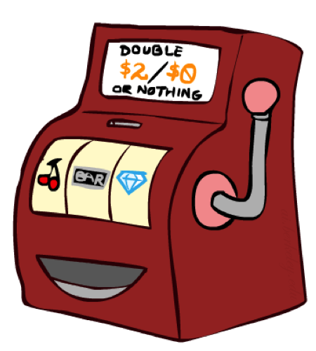
Avaliação Direta (Direct Evaluation)
Objetivo: Computar valores para cada estado, na perspectiva de uma política π.
Ideia: tomar a média das amostras dos valores observados.
Agir de acordo com π;
Toda vez que visitar um estado, registrar qual foi a soma das recompensas amortizadas resultante;
Obter a média dessas amostras, para cada estado.
Notes:
O caso mais simples do ALM é a Avaliação Direta. Vamos lembrar que nosso objetivo é computar os valores para cada estado, considerando uma política fixa fornecida.
Ideia da Avaliação Direta (de Política):
Agir (i.e., executar diversos episódios) de acordo com π;
Toda vez que visitar um estado s, registrar qual foi a soma das recompensas amortizadas resultante;
Obter a média dessas amostras, para cada estado s. Essa média é a estimativa do valor do estado V^{π}(s).
Repare que, quanto mais amostras tivermos para um estado s, mas precisa será a estimativa para V(s).

Slide 21
Exemplo: Avaliação Direta
Política de entrada π
Episódios Observados (Treinamento)
Valores produzidos
Episódio 1
Episódio 2
-10
 | A
B | C | D
 | E
B, east, C, -1
C, east, D, -1
D, exit, x, +10
B, east, C, -1
C, east, D, -1
D, exit, x, +10
 | A
B | C | D
 | E
+8
+4
+10
Episódio 3
Episódio 4
-2
E, north, C, -1
C, east, D, -1
D, exit, x, +10
E, north, C, -1
C, east, A, -1
A, exit, x, -10
Considerar que γ = 1
Notes:
Lembre-se de que estamos no caso chamado Aprendizado por Reforço Passivo, em que estamos realizando avaliação de política, com o propósito de encontrar as utilidades de cada estado.
Após a realização do primeiro episódio, o agente pode tentar determinar, de acordo com π e com esse episódio, qual é a utilidade do estado B. Com efeito, a partir de B, o agente recebe um total de +8 no primeiro episódio.
Após a execução do segundo episódio, e de acordo com π, há dois episódios em que o agente recebe um total de +8, começando em B.
Após a realização dos dois primeiros episódios, vamos registrar o que aconteceu (em termos de valor total de utilidade recebido) para cada estado.
Eventualmente (se executarmos uma quantidade suficiente de episódios), iremos aprender o valor da cada estado.
Por outro lado, há uma desvantagem grande dessa técnica. Por exemplo, ao executar a política fornecida, E leva até C sempre nesses episódios. No entanto, parece não haver relação entre os valores obtidos para as utilidades de E e de C. De forma similar, embora B tenha uma utilidade boa, ele sempre leva até C, que tem uma utilidade não tão boa.
Essa desvantagem resulta do fato de que está técnica (Avaliação Direta) não considera a estrutura do problema (isto é, as conexões entre os estados).

Slide 22
Avaliação Direta: vantagens e desvantagens
Vantagens?
Fácil de entender
Não requer qualquer conhecimento acerca de T, R
Eventualmente (i.e., para uma quantidade suficiente de episódios) computa os valores médios corretos
Desvantagens?
Não considera informação acerca das conexões entre os estados.
Cada estado deve ser aprendido separadamente
Resultado: leva um tempo longo para aprender
Valores resultantes
 | A
B | C | D
 | E
-10
+8
+4
+10
-2
Se B e E resultam em C de acordo com essa política, como pode ser que seus valores sejam diferentes?
Notes:
Por conta das desvantagens da Avaliação Direta, devemos considerar uma abordagem alternativa, conforme a próxima página.

Slide 23
Por que não usar Avaliação de Política?!
Atualizações de Bellman simplificadas calculam V para uma política fixa:
Em cada iteração, substituir V com um one-step-look-ahead sobre V
Essa abordagem explora as conexões entre estados
Infelizmente, precisamos de T e de R para aplicá-la!
Questão: de que forma realizar essa atualização sem conhecer T e R?
Isto é, como calcular uma média ponderada sem saber os pesos?
s
π(s)
s, π(s)
s, π(s),s’
s’
Notes:
Se sabemos que um estado A é bom e se sabemos que A leva até B, há uma probabilidade grande de que B seja bom também. Essa intuição não é considerada pela técnica de Avaliação Direta.
Mas, já estudamos anteriormente o problema de explorar o fato de que um estado s está diretamente conectado a outro estado s’. Fizemos isso com a técnica denominada Avaliação de Política. Aqui, o caso é particularmente simples, porque, em vez de termos várias ações a partir de s, temos apenas a ação π(s), visto que a política é fixa. Isto é, em vez de considerarmos várias ações, consideramos apenas uma, representada com a linha vermelha na figura.
A princípio, aplicar Avaliação de Política resolve o problema da Avaliação Direta. Entretanto, há ainda um empecilho na aplicação da Avaliação de Política nesse contexto: não conhecemos nem T, nem R. Isso leva à seguinte questão chave: de que forma realizar essa atualização sem conhecer T e R?
Bem, já sabemos de que forma calcular as médias ponderadas sem saber os pesos: usamos amostragem, isto é, usamos amostras dos valores para os quais desejamos saber a média. Na próxima página, vamos ver de que forma transformar isso em um algoritmo.

Slide 24
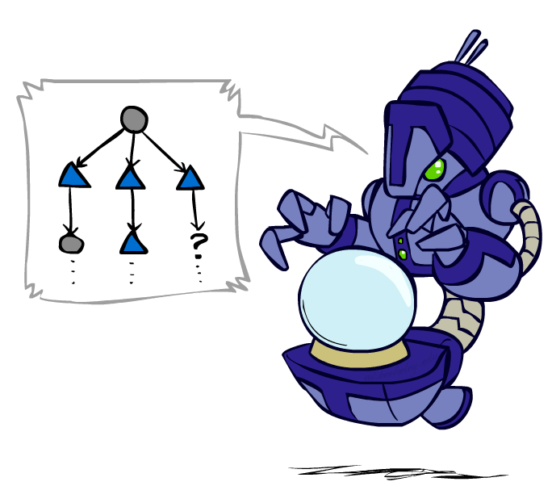
Avaliação de Política baseada em amostras?
Queremos melhorar nossa estimativa de V por meio do cálculo dessas médias:
Ideia: obter amostras dos resultados s’ e calcular sua média
s
π(s)
s, π(s)
s, π(s),s’
s₁'
s₂'
s'
s₃'
Quase! Não há como “voltar no tempo” para obter amostras consecutivas a partir do estado s.
Notes:
Vamos agora descrever de que forma transformar a discussão da página anterior em um algoritmo.
Cada amostra gerada (sample1, sample2, etc) fornece uma estimativa do valor da utilidade de s. Obviamente uma única amostra não é suficiente para ter uma estimativa aceitável. Dada uma quantidade n de amostras, uma estimativa para a utilidade de s pode ser obtida pelo cálculo do somatório dos valores de cada amostra dividido por n, conforme a equação na parte inferior da página.
Em princípio, a fórmula na parte inferior permite calcular iterativamente a utilidade de cada estado sem saber de antemão quais são as funções T e R. Entretanto, há um defeito nessa abordagem: no contexto do aprendizado por reforço, o agente não sabe quando (e se) irá retornar a um estado s em um episódio futuro. Isso torna extremamente difícil coletar uma quantidade satisfatória de amostras para cada estado. Ou seja, para obter a média sobre s, o agente deveria visitar o estado s diversas vezes, mas o agente não tem controle sobre isso!
Sendo assim, precisamos considerar alguma forma de atualizar o valor da utilidade de um estado com base em apenas uma amostra por vez, porque, uma vez que o agente passa em um estado s, não há garantias de que ele passe novamente nesse estado.
Esse problema é resolvido por meio do método denominado Aprendizado por Diferença Temporal, descrito na próxima página.

Slide 25
Aprendizado por Diferença Temporal (Temporal Difference Learning)
Notes:
No ADT, o agente aprende com cada experiência (isto é, com cada transição que realiza): durante o aprendizado, toda vez que o agente realiza uma transição de um estado s para outro s’, o valor da utilidade de s é atualizado.
A razão pela qual esse método é denominado aprendizado por diferença temporal é porque a estimativa atual do valor de um estado é comparada com o valor que o agente percebe durante uma transição. Essa diferença é então usada para atualizar (aumentar ou diminuir) o valor da utilidade do estado na direção adequada.

Slide 26
Aprendizado por Diferença Temporal (Temporal Difference Learning)
Ideia: agente deve aprender a partir de cada experiência!
Atualizar V(s) cada vez que o agente experimenta uma transição (s, a, s’, r)
Resultados mais prováveis s’ irão contribuir com atualizações de forma mais frequente.
Aprendizado (de valores V(s)) por Diferença Temporal
Política ainda fixa, ainda fazendo avaliação!
Mover valores na direção do valor obtido com a experiência:
s
π(s)
s, π(s)
s’
Amostra de V(s):
Atualização de V(s):
Atualização reescrita:
Notes:
No TDL, toda vez que o agente experimenta uma transição de um estado s para outro s’, o valor de V(s) é atualizado.
A atualização de V(s) apresentada acima é realizada por meio de uma interpolação (https://en.wikipedia.org/wiki/Interpolation), que é uma média ponderada entre o valor atual de V(s) e o valor obtido com a transição. Nessa fórmula, o valor de \alpha é normalmente pequeno (0,1 ou menor). Porque o valor é pequeno, o efeito da atualização é dar mais peso ao valor atual e menos peso ao novo valor. Cada vez que o agente passa por s, essa atualização é realizada.
Uma questão importante é a seguinte: porque usar fator \alpha? Por que não guardar os valores obtidos com as experiências e calcular a média simples desses valores? Resposta: conforme veremos na próxima página, essa estratégia de usar interpolação produz resultados melhores.
Por meio de uma manipulação algébrica simples, podemos reescrever a fórmula para atualizar V(s), conforme apresentado na parte inferior da página. Essa última expressão provê uma interpretação simples: tome o valor atual de V(s) e adicione \alpha vezes a diferença entre o valor atual e o valor obtido pela amostra. O fator entre parênteses pode ser entendido como um erro: cada vez que um erro diferente de zero acontece, o valor de V(s) é AJUSTADO na direção desse erro. Entretanto, se o erro é igual a zero, então nenhum atualização é realizada.

Slide 27
Média Móvel Exponencial (Exponential Moving Average)
TDL calcula uma média móvel exponencial
Expressão geral da atualização por interpolação:
Ao desenvolver a fórmula acima, percebemos que amostras mais recentes são consideradas mais importantes:
TDL esquece do passado (mas OK, porque valores distantes no passado estavam errados mesmo!)
Taxa de aprendizado (alfa) decrescente pode melhorar a convergência.
Notes:
A primeira fórmula corresponde à expressão geral da atualização por interpolação, usada no Aprendizado por Diferença Temporal. Compare com a expressão da página anterior para perceber a similaridade. Essa expressão matemática é uma média móvel exponencial (https://en.wikipedia.org/wiki/Moving_average#Exponential_moving_average). Ao desenvolver essa fórmula, percebemos que amostras recentes são consideradas mais importantes do que as amostras menos recentes. Você consegue ver que $(1 - \alpha)^n$ é cada vez menor, conforme n cresce?
Amostras mais recentes são na verdade melhores, porque elas incorporam estimativas melhores do futuro. Portanto, faz sentido dar mais peso às amostras mais recentes do que às menos recentes. Isso (dar mais peso às amostras mais recentes) não pode ser feito se a média simples das amostras for utilizada. Daí o uso da média ponderada nesse caso.
Um aspecto importante a notar é que se a taxa de aprendizado (alpha) é decrescente durante o processo de atualização, isso pode melhorar a convergência. Entretanto, a sintonização do correto valor de alpha e de sua atualização (decréscimo) é uma arte, sobre a qual falaremos mais adiante.

Slide 28
Exemplo: TDL
Estados
Transições Observadas
(B, east, C, -2)
(C, east, D, -2)
 | A
B | C | D
 | E
 | 0
0 | 0 | 8
 | 0
 | 0
-1 | 0 | 8
 | 0
 | 0
-1 | 3 | 8
 | 0
Considerar γ = 1, α = 1/2
Notes:
Esse exemplo fictício.
Suponha que, em um dado momento do aprendizado, tenhamos a configuração apresentada na segunda figura da esquerda para a direita:
O agente se encontra no estado B (círculo vermelho)
o nó D tem estimativa atual igual a 8
para todos os demais, a estimativa atual é 0
A partir da configuração acima, o agente irá realizar algumas ações e modificar esses números durante o processo.
Vamos considerar que a primeira experiência seja (B, east, C, -2), ou seja, o agente está em B, seleciona a ação east e, como resultado, vai para C.

Slide 29
Problemas com o método TDL
TDL é uma abordagem livre de modelo para realização avaliação de política, que simula as atualizações de Bellman por meio de interpolação.
Contudo, se queremos transformar valores em uma (nova) política, estamos em apuros (posto que não sabemos nem T nem R):
Ideia: aprender Q-valores, em vez dos valores V(s)
Isso transforma a seleção de ações livre de modelo também!
s
a
s, a
s,a,s’
s’
Notes:
O método ATD não é adequado para o caso mais geral de aprendizado de por reforço ativo (no qual desejamos não apenas avaliar estados, mas também selecionar ações), por conta do que é explicado a seguir.
Por um lado, lembre-se de que já sabemos extrair uma política a partir de valores para cada s, por meio do método Extração de Política.
Por outro lado, não podemos aplicar Extração de Política, porque, NOVAMENTE, não conhecemos nem T nem R (perceba que a fórmula em verde depende dessas funções).
A ideia para resolver esse impasse é perceber que, se desejamos aprender ações (além dos valores, conforme temos feito até aqui), devemos aprender os q-valores, em vez do valores V(s). Q-valores são importantes para selecionar ações no AR. Essa é a ideia subjacente à abordagem denominada Aprendizado por Reforço Ativa...
Essa mesma ideia de aprender q-valores torna a seleção de ações livre de modelo, porque o agente pode escolher a ação correspondente ao maior q-valor em um dado estado.
Essa estratégia de aprender q-valores nos leva à técnica denominada Aprendizado por Reforço Ativo (Active Reinforcement Learning).

Slide 30
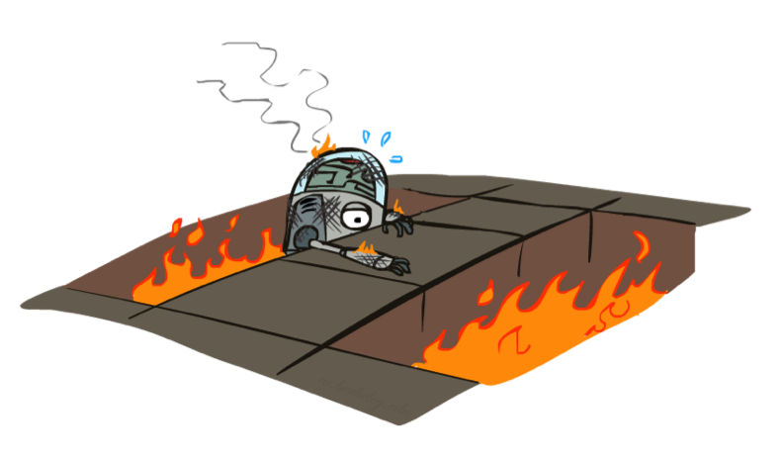
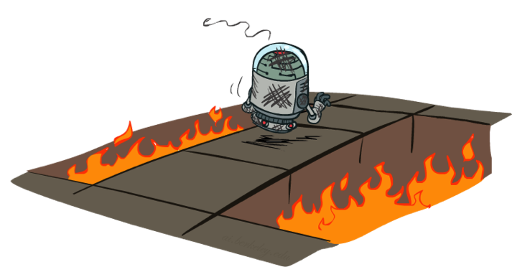
Aprendizado por Reforço Ativo (Active Reinforcement Learning)
Notes:
No ARL, o agente deve selecionar ações, e não apenas executar ações definidas em um política dada.
Repare que, quando o agente seleciona uma ação, ele não sabe a princípio, o que irá acontecer, pelo menos no início, antes de esse agente ter “vivido” diversas experiências e aprendido com elas.

Slide 31
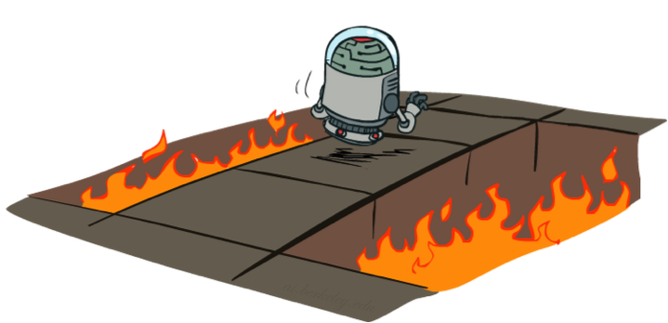
Aprendizado por Reforço Ativo
Objetivo: aprender políticas ótimas (similar ao Iteração de Valor), sendo que
T(s,a,s’) é desconhecida;
R(s,a,s’) é desconhecida;
agente seleciona ações (característica nova).
No Aprendizado por Reforço Ativo:
O aprendiz toma ações!
tradeoff: exploração vs. aproveitamento (exploration vs. exploitation)
Notes:
No Aprendizado por Reforço Ativo, o aprendiz toma ações! Isso traz um dilema (tradeoff) fundamental: exploração vs. aproveitamento (exploration vs. exploitation). Isto é, uma vez que é o agente que seleciona a ação a tomar, o que ele deve fazer, selecionar uma ação que ele saber que dá um resultado razoável (aproveitamento), ou tentar ações que ele nunca experimentou e que poderiam dar resultados ainda melhores (assim como

Slide 32
Preliminares: Q-Value Iteration
Iteração de Valor: encontra V(s) valores gradativamente melhores
Iniciar com V₀(s) = 0
Dado V_{k}, calcular valores à profundidade k+1 para todos os estados:
Mas q-valores são mais úteis…então vamos computá-los em vez de computar V(s):
Iniciar com Q₀(s,a) = 0
Dado Q_{k}, calcular q-valores à profundidade k+1 para todos os q-estados:
Notes:
A fim de entender de que forma o ARA funciona, vamos recordar como funciona o algoritmo Iteração de Valor por meio de uma variante dele, o Q-value Iteration.
Vamos lembrar que o algoritmo Value Iteration permite gradativamente otimizar os valores V(s). A cada iteração, uma camada de otimalidade é adicionada sobre os valores da iteração anterior. A variante da equação de Bellman apresentada na primeira equação é a utilizada no algoritmo VI. Essa variante NÃO pode ser usada no caso de AR onde o agente colhe amostras. Isso porque essa equação não é uma média, e podemos apenas calcular médias com as amostras (perceba que a equação envolve o operador max aplicado às médias).
A grande ideia para resolver esse problema é analisar o processo de avaliação na perspectiva dos q-estados Q(s,a), em vez de fazer isso na perspectiva dos estados V(s). Isso corresponde a usar uma variação do algoritmo Iteração de Valor que atualize q-valores, em vez de valores V(s). Essa variante é o Q-Value Iteration.
O algoritmo Q-Value Iteration computa atualizações por meio da segunda equação. Essa equação é similar à primeira, mas a computação foi “empurrada” para ser feita na perspectiva dos q-estados. Repare que nessa segunda equação o operador max é ainda usado. A diferença fundamental é que nessa segunda equação a operação principal é uma média, e não mais uma maximização. Essa diferença, sutil como parece, permite atualizar os q-valores por meio de amostras. Essa atualização é a operação principal do algoritmo denominado Q-Learning.
Repare que, na equação de baixo, o operador max ainda aparece, mas não em um lugar crítico; de fato, o resultado desse max pode ser obtido por meio de consulta à tabela de q-valores.

Slide 33
Q-Learning
Q-Learning calcula q-valores iterativamente usando amostras
Aprende valores Q(s,a) durante os episódios
Receber uma amostra (s, a, s’, r)
Considerar a estimativa antiga:
Considerar a nova estimativa:
Incorporar a nova estimativa na média:
[Demo: Q-learning – gridworld (L10D2)]
[Demo: Q-learning – crawler (L10D3)]
Notes:
Aprende valores Q(s,a) durante os episódios: cada vez que o agente se encontra em um estado s, ele seleciona uma ação a dentre as possíveis a partir de s. No momento em que ele faz esse escolha, ele irá aprender algo acerca da qualidade (boa ou ruim) do q-estado (s, a).
Durante a execução dos episódios, o agente deve manter uma tabela cuja estrutura é similar à apresentada na figura acima, em que um valor numérico é armazenado para cada par (s, a) que corresponde ao valor aproximado para Q(s,a).
O agente obtém uma amostra, com base na ação que escolhe. O algoritmo Q-Learning converge independente da escolha de ação feita pelo agente.
Uma vez que recebe a amostra (s, a, s’, r), o agente consulta a tabela para obter o valor atual de Q(s,a). O agente também calcula a nova estimativa associada à amostra. Após isso, esse agente incorpora a nova estimativa na média. Esse processo é repetido até a convergência.

Slide 34
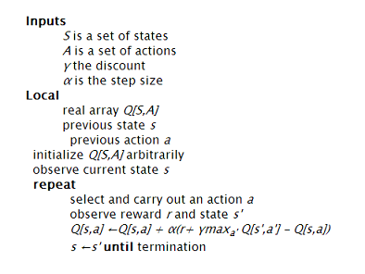
Q-Learning (pseudocódigo)
http://sarvagyavaish.github.io/FlappyBirdRL/

Slide 35
Q-Learning: propriedades
Resultado importante: Q-learning converge para política ótima – mesmo se o agente agir sub-otimamente!
Basicamente, no limite, não importa de que forma o agente seleciona ações (!)
Ressalvas:
O agente tem que explorar bastante
O agente deve eventualmente diminuir a taxa de aprendizado
… mas não decrescer muito rapidamente.

Slide 36
Resumo
Learning
Offline Learning
Online Learning
Model Free Learning
Model Based Learning
Passive RL
Active RL
Temporal Difference
Direct Evaluation
Q-Learning

